Slide 1
CẬP NHẬT XỬ TRÍ SỐC NHIỄM TRÙNG, SUY HÔ HẤP CẤP Ở NGƯỜI LỚN
PGS.TS Đào Xuân Cơ
HSTC-BV Bạch Mai

Slide 2



The Third International Consensus Definitions for Sepsis & Septic Shock (Sepsis-3)
Hội nghị Đồng thuận Quốc tế về định nghĩa Nhiễm khuẩn và Sốc nhiễm khuẩn

Slide 3

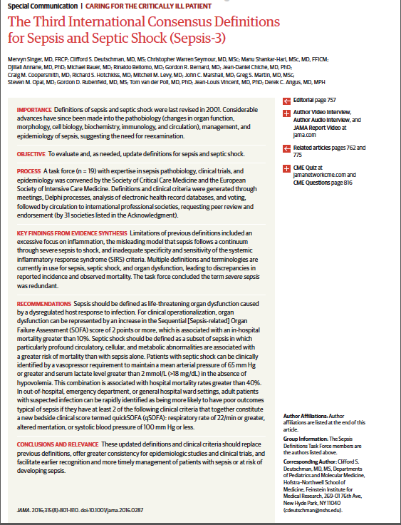
Singer M, Deutschman CS,
Seymour CW, Shankar-Hari M et al.
JAMA 2016; 315: 801-10

Slide 4
Sepsis(nhiễm trùng hệ thống): là tình trạng rối loạn chức năng cơ quan đe dọa tính mạng do đáp ứng không được điều phối của cơ thể đối với nhiễm trùng.
SEPSIS
=
“rối loạn chức năng cơ quan”
+
“nhiễm khuẩn”
Lancet Respir Med. 2016 Mar;4(3):237-40

Slide 5
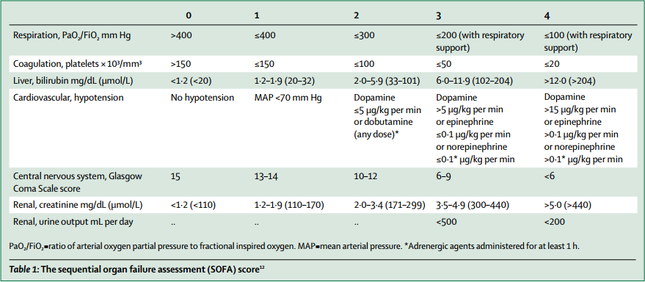
Tại ICU…
The sequential organ failure assessment (SOFA)
RL chức năng cơ quan = thay đổi cấp tính điểm SOFA ≥ 2 điểm
JAMA. 2016;315(8):801-810

Slide 6
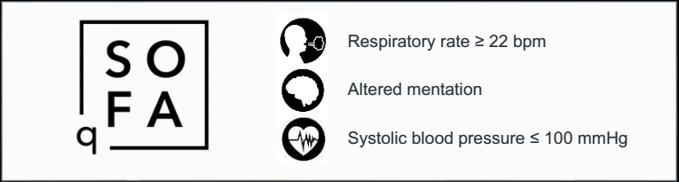
Ngoài ICU…
RL chức năng cơ quan =
quick SOFA ≥ 2 điểm

Slide 7




Định nghĩa nhiễm khuẩn hệ thống(sepsis)
Tình trạng rối loạn chức năng cơ quan đe dọa tính mạng do đáp ứng không được điều phối của cơ thể đối với nhiễm khuẩn
Bệnh nhân có biểu hiện nhiễm khuẩn
SOFA ≥ 2 (hoặc thay đổi ≥ 2, ΔSOFA)
HOẶC
Tại phòng cấp cứu/ khoa phòng, qSOFA ≥ 2

Slide 8
Định nghĩa sốc nhiễm trùng
Sepsis shock sepsis có suy tuần hoàn và rối loạn chuyển hóa/tế bào có nguy cơ tử vong cao
SEPSIS SHOCK
=
“SEPSIS”
+
“tụt huyết áp kéo dài cần dùng vận mạch
+
nồng độ lactate máu ≥ 2 mmol/L
(mặc dù đã bù đủ dịch)

Slide 9
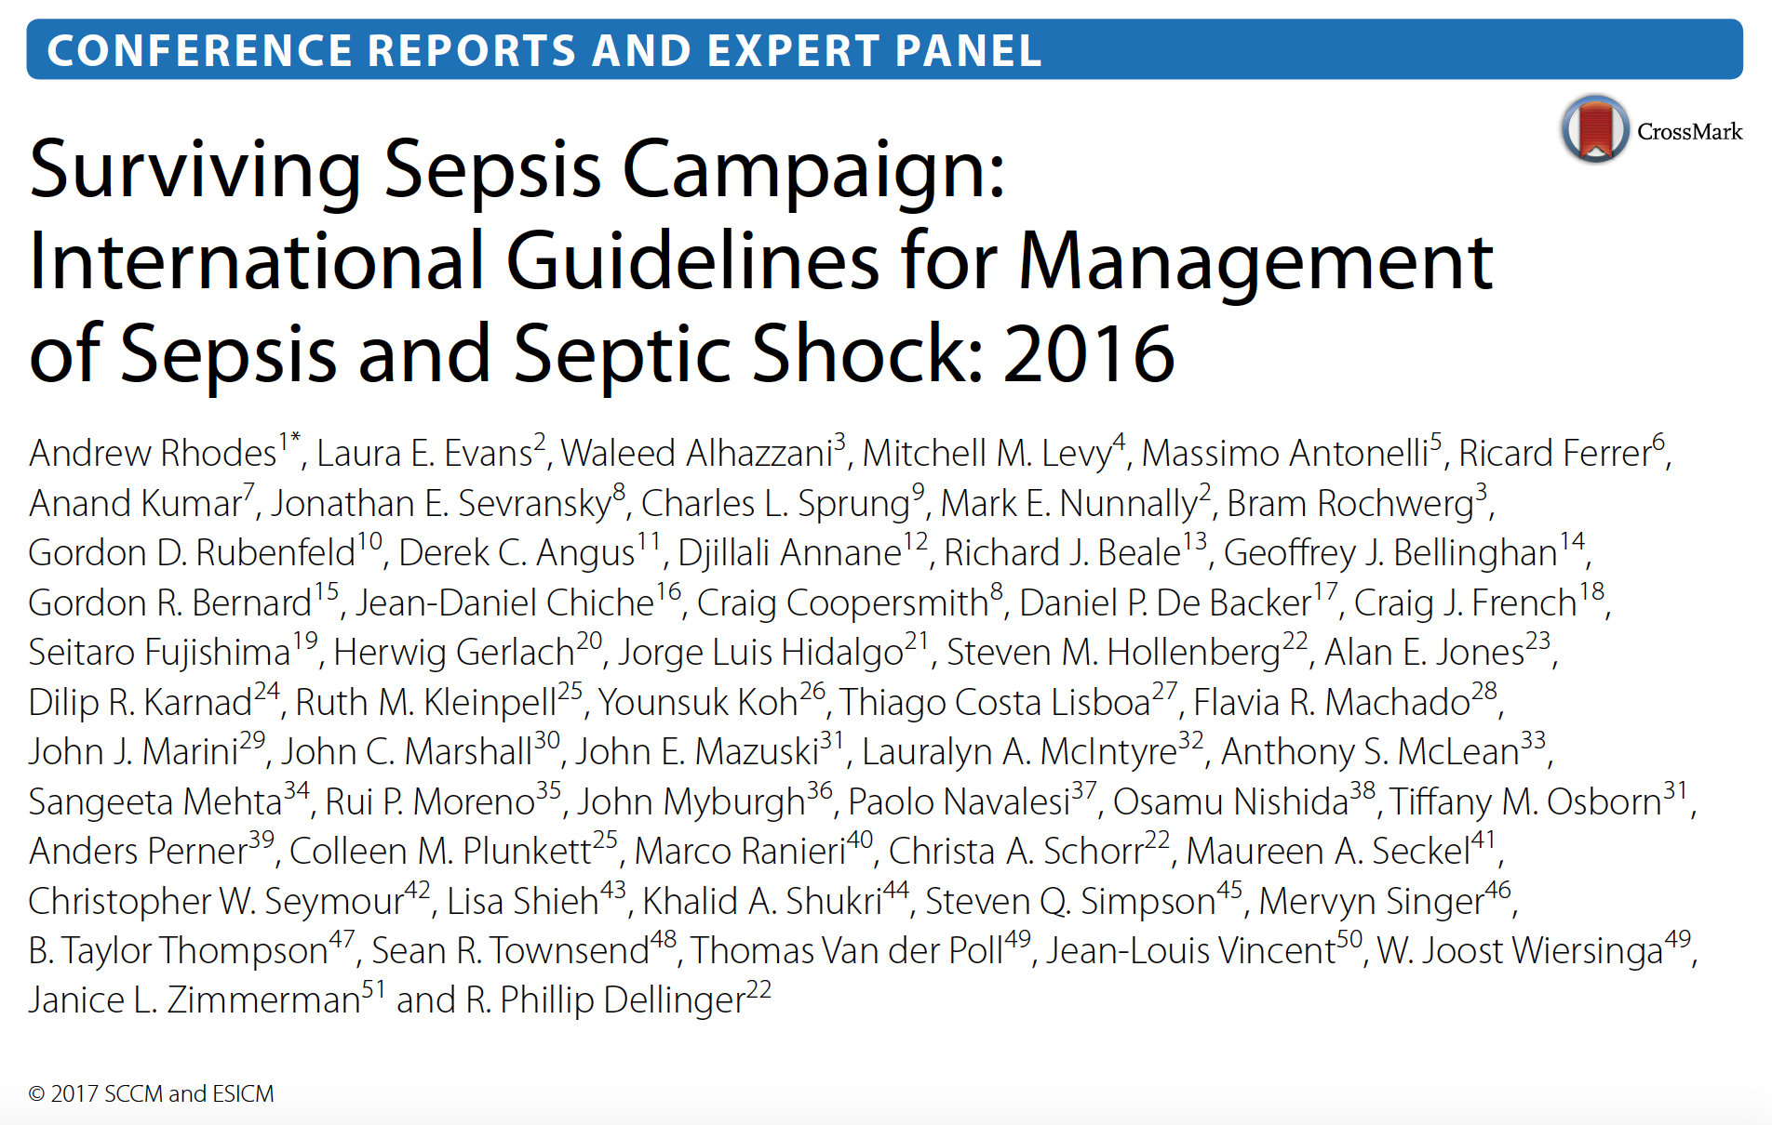

Slide 10
Nhiễm trùng hệ thống (sepsis) và shock nhiễm trùng là một cấp cứu và việc hồi sức, điều trị phải được bắt đầu ngay.
Best Practice Statement

Slide 11
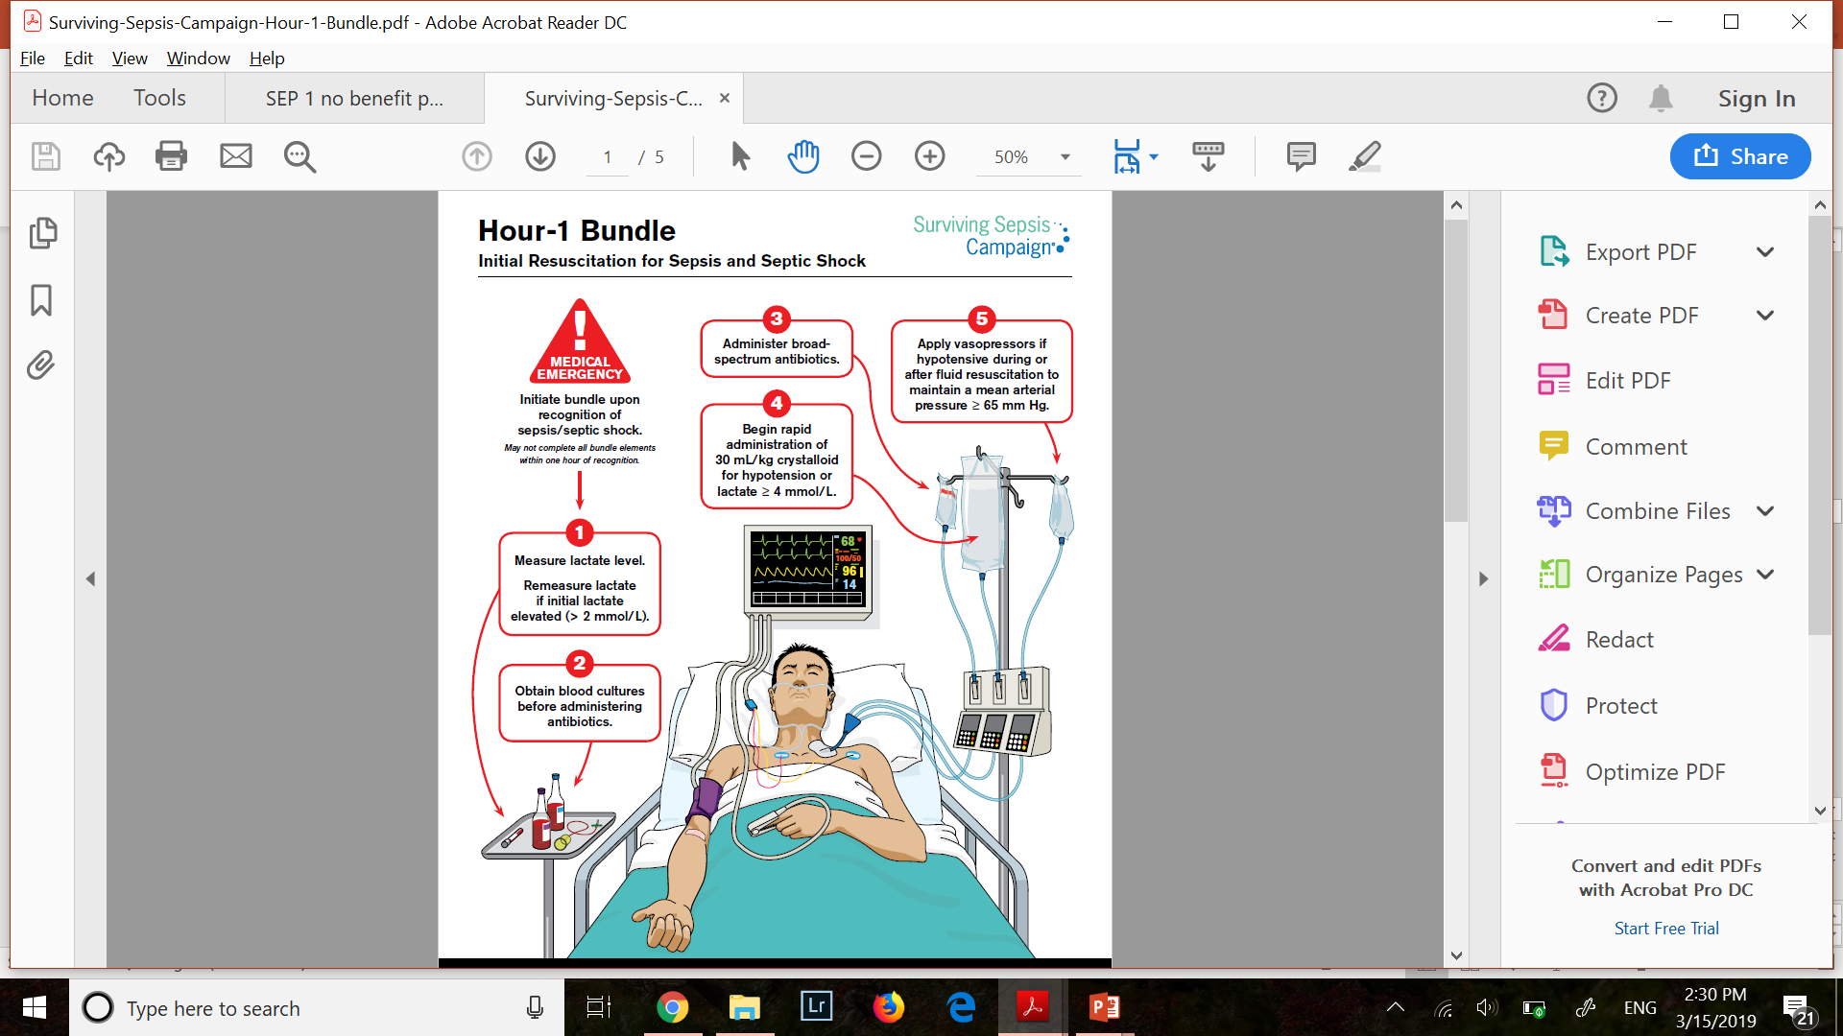
Hướng dẫn 2018
Gói 1 giờ
Bắt đầu hồi sức sepsis và sốc nhiễm khuẩn
Kháng sinh
phổ rộng
Cho thuốc co mạch trong và sau bù dịch để duy trì MAP ≥65mmHg
Bắt đầu hồi sức ngay khi phát hiện sepsis/SNK
Có thể không hoàn thành tất cả các bước trong 1 giờ đầu
Bù nhanh dịch tinh thể 30ml/kg nếu tụt HA hoặc lactat ≥4mmol/L
Đo Lactat
XN lại lactat nếu lactat cao>2mmol/L
Cấy máu trước khi dung kháng sinh

Slide 12
Xử trí trong giờ đầu
Đo nồng độ lactate. (XN lại nếu lactate cao)
Cấy 2 mẫu máu trước khi dùng kháng sinh.
Dùng kháng sinh phổ rộng.
Truyền nhanh ngay 30mL/kg dịch tinh thể nếu hạ huyết áp hoặc lactate ≥4 mmol/L.
Dùng co mạch nếu có hạ huyết áp trong hoặc sau hồi sức dịch để duy trì HATB ≥ 65 mm Hg.

Slide 13
Cấy máu trước khi dùng kháng sinh
Cấy bệnh phẩm (bao gồm máu) nên được tiến hành trước khi bắt đầu dùng kháng sinh ở bệnh nhân sepsis và shock nhiễm khuẩn nếu việc đó không làm chậm thời gian để bắt đầu dùng kháng sinh quá nhiều.
Chú ý: việc cấy đúng phải bao gồm 2 bộ cấy máu (1 cho hiếu khí, 1 cho yếm khí).

Slide 14
Kiểm soát ổ nhiễm khuẩn
Các ổ nhiễm khuẩn nên được tìm ra và kiểm soát hoặc loại trừ sớm và các biện pháp kiểm soát ổ nhiễm khuẩn nên được tiến hành nhanh nhất có thể nếu có thể làm được và các nguồn lực cho phép
(Best Practice Statement).

Slide 15
Kháng sinh
Dùng kháng sinh đường tĩnh mạch sớm nhất có thể, trong 1h, sau khi các chẩn đoán về sepsis và sốc nhiễm khuẩn được đưa ra.
(khuyến cáo mạnh, chất lượng bằng chứng trung bình).
Dùng kháng sinh phổ rộng theo kinh nghiệm, 1 hoặc nhiều nhiều loại kháng sinh để phủ hết các vi khuẩn nghi ngờ.
(khuyến cáo mạnh, chất lượng bằng chứng trung bình).

Slide 16
Bù dịch ban đầu
Sử dụng dịch tinh thể, tránh dùng dung dịch keo.
Sử dụng các thông số động và biện pháp truyền dịch để đánh giá đáp ứng bù dịch.
Phân biệt đáp ứng với bù dịch là từ nhu cầu truyền dịch.
Khuyến cáo dùng dung dịch albumin nếu như người bệnh cần truyền 1 lượng dịch lớn

Slide 17
Thuốc co mạch (Vasopressors)
Norepinephrine: lựa chọn đầu tay, mục tiêu MAP 65 mmHg.
Epinephrine và vasopressin có thể dùng thêm
Dopamine chỉ định cho những ca cụ thể - không có vai trò tăng tưới máu thận.
Đặt catheter động mạch

Slide 18
Steroids
Dùng khi tụt huyết áp không đáp ứng với bù dịch và vận mạch.
Hydrocortisone 200 mg/ngày (truyền liên tục)
Không khuyến cáo dùng test ACTH.

Slide 19
Đường máu
Có protocol kiểm soát .
Mục tiêu <180 mmol/L
Theo dõi ĐMMM mỗi 1-2 h

Slide 20
Chế phẩm máu
Truyền máu khi Hb 7.0 mg/dl
Tránh dùng erythropoetin
Tránh truyền plasma tươi đông lạnh để bình thường đông máu nếu không có chảy máu
Truyền tiểu cầu nếu tiểu cầu <10,000/mm³ không có chảy máu. TC<20,000 nếu có nguy cơ chảy máu cao.

Slide 21
Thận
Nếu pH > 7.15 không dùng bicarbonate.
CVVH hoặc IHD đều được chỉ định
Thiểu niệu và tăng creatinine là yếu tố tiên lượng không tốt
CRRT được ưa thích hơn ở BN huyết động không ổn định

Slide 22
Dinh dưỡng
Không dinh dưỡng TM nếu dinh dưỡng đường tiêu hóa được.
Dinh dưỡng calo thấp. Không cần thiết dinh dưỡng tĩnh mạch trong 7 ngày đầu
Arginine/Omega 3 FA, glutamine, selenium: không được khuyến cáo.
Có thể dùng thuốc làm tăng nhu động ruột cho những người bệnh ăn không tiêu. Không theo dõi dịch dạ dày tồn dư thường quy.

Slide 23
Dự phòng huyết khối TM và loét do stress
Sử dụng thuốc có giá trị .
LMWH được ưa dùng.
Kết hợp cả thuốc và tất áp lực. (bằng chứng yếu)
Dự phòng loét do stress cho người bệnh có nguy cơ. Tránh dùng nếu không có chỉ định.
PPI hoặc H2B.

Slide 24
Điều trị suy hô hấp
Mức độ nhẹ-vừa:
Nằm đầu cao, thông thoáng đường thở.
Nếu khó thở (thở nhanh, gắng sức, rút lõm lồng ngực) hoặc SpO2 ≤ 92% hoặc PaO2 ≤ 65 mmHg: cho thở ô xy ngay qua gọng mũi (1-4 lít/phút), hoặc mask thông thường, hoặc mask có túi dự trữ, với lưu lượng ban đầu là 5 lít/phút, điều chỉ để đạt đích SpO2 ≥ 92 % cho người lớn, và SpO2 ≥ 92-95% cho phụ nữ mang thai
Theo dõi sát tình trạng bệnh nhân để phát hiện các dấu hiệu nặng, thất bại với liệu pháp thở ô xy để có can thiệp kịp thời.
Mức độ nặng,nguy kịch,hội chứng ARDS
Thở CPAP hoặc thở ô xy dòng cao qua gọng mũi (High Flow Nasal Oxygen), hoặc thở máy không xâm nhập BiPAP.
Nếu sau một giờ, tình trạng thiếu ô xy không cải thiện với các biện pháp hỗ trợ hô hấp không xâm nhập, cần đặt ống nội khí quản và thở máy xâm nhập.

Slide 25
Chẩn đoán xử trị Hội chứng suy hô hấp cấp tiến triển
Hội nghị thông nhất Âu - Mỹ về ARDS 1994
Khởi phát đột ngột
Giảm ôxy hoá máu kéo dài với:
PaO₂/FiO₂ < 200: ARDS
PaO₂/FiO₂ < 300: ALI ( tổn thương phổi cấp )
XQ có hình ảnh thâm nhiễm 2 bên
ALMM phổi bít < 18 mmHg hoặc không có bằng chứng LS của tăng áp lực nhĩ trái
Ở Việt Nam
BN có yếu tố nguy cơ (sặc, đuối nước, shock nhiễm khuẩn nhiễm virus (cúm A,B,nCoV….), SHH cấp, cần nghĩ tới ARDS

Slide 26
Chẩn đoán mức độ và xử trí hội chứng suy hô hấp cấp tiến triển
Hội nghị thông nhất Âu - Mỹ về ARDS tại Berlin 2012
Khởi phát đột ngột ( trong vòng 7 ngày )
Giảm ôxy hoá máu :
PaO₂/FiO₂ < 300: ARDS nhẹ ( cũ là ALI)
PaO₂/FiO₂ < 200: ARDS trung bình
Pa O2 /FiO2 < 100: ARDS nặng
XQ có hình ảnh thâm nhiễm 2 bên
ALMM phổi bít < 18 mmHg hoặc không có bằng chứng LS của tăng áp lực nhĩ trái

Slide 27
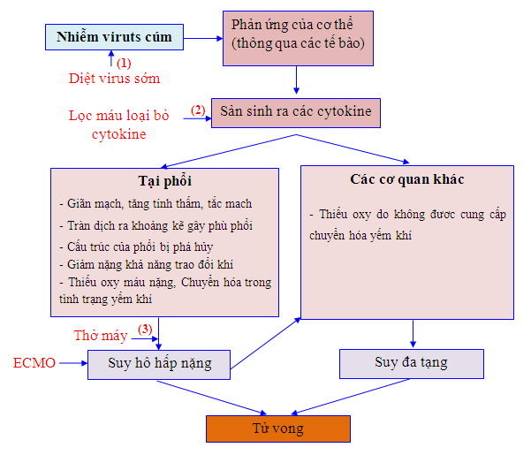
CƠ CHẾ BỆNH SINH CỦA NHIỄM VIRUS( CÚM,nCoV…,)

Slide 28
Điều trị
1. Thông khí nhân tạo
Đảm bảo ôxy hoá máu (PaO₂ từ 55-80, SaO₂ từ 88-95)
Sử dụng PEEP: để giảm nhu cầu ôxy (giảm FiO₂), tránh xẹp phổi, dồn dịch vào vùng phế nang đông đặc ⇒ cải thiện ôxy máu. Chú ý tới huyết động của BN
Giảm chấn thương áp lực: Vt thấp (6ml/kg), duy trì
Pplat < 30,
Xu hướng ưu tiên kiểu thở: kiểm soát áp lực ( PCV) điều khiển hoặc hỗ trợ (APRV, BiPAP….)

Slide 29
Thông khí nhân tạo không xâm nhập
CHỈ ĐỊNH : SHH mức độ nhẹ và trung bình
CPAP ( qua canuyn hoặc mặt nạ) đặc biệt tốt cho trẻ nhỏ
CPAP và dòng oxy lưu lượng cao (High-Flow Oxygen through Nasal Cannula in Acute Hypoxemic Respiratory Failure
Jean-Pierre Frat, M.D., Arnaud W(N Engl J Med 2015; 372:2185-2196 )
BiPAP
Cần theo dõi liên tục chỉ định và chống chỉ định của TKNT không xâm nhập

Slide 30
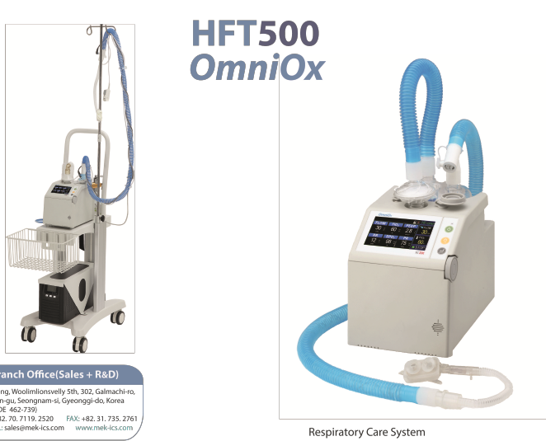
MÁY THỞ CPAP KÈM DÒNG OXY LƯU LƯỢNG CAO

Slide 31
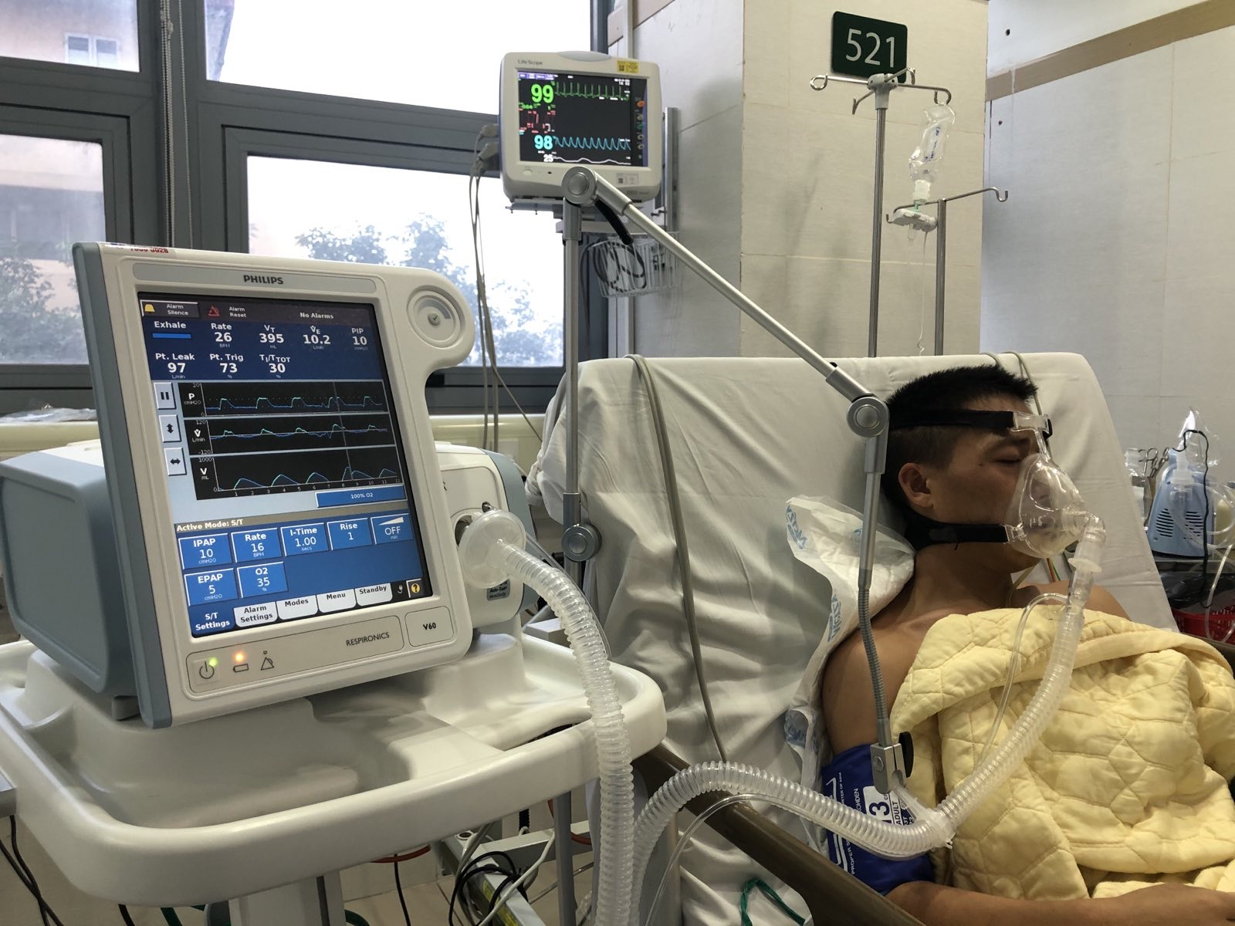
THỞ KHÔNG XÂM NHẬP

Slide 32
THÔNG KHÍ NHÂN TẠO XÂM NHẬP
Đặt Ống NKQ hay MKQ
Kiểm tra toàn diện máy trước khi dùng ( máy , dây dẫn, làm ẩm, nguồn oxy , khí nén ) ,
Ống NKQ ( kích thước, vị trí, bóng chèn , áp lực cuff, độ thông thoáng …),
Hút đờm kín, ( tránh mất PEEP)
Chăm sóc hô hấp ( thay đổi tư thế : nghiêng , dẫn lưu…)

Slide 33
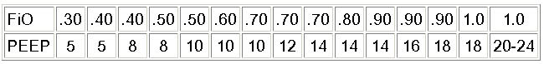
Điều chỉnh FiO2 và PEEP

Slide 34
Điều trị
1. Thông khí nhân tạo (tiếp)
Chấp nhận tăng CO₂ cho phép: Chỉ sử dụng truyền Bicarbonate khi có toan hô hấp nặng (pH < 7,2)
Đang nghiên cứu: I/E đảo ngược; APRV; NIPPV; TGI; high frequency jet ventilation; partial liquid ventilation,
Huy động phế nang; rất hiệu quả, dễ làm ( có bài chi tiết riêng )

Slide 35
Điều trị
Thông khí nhân tạo nằm sấp: làm sớm thở máy theo ARDS net sau 12-16 giờ không kết quả ( P/F < 150 ) thì tiến hành ngay
Các nghiên cứu bước đầu tại bv Bạch mai, Chợ rẫy cho kết quả tốt ( xem chi tiết trên trang WEB của Hội HSCC &CD Việt nam )
Tham khảo : Prone Positioning in Severe Acute Respiratory Distress Syndrome Claude Guérin, M.D., Ph.D., Jean Reignier, …., for the PROSEVA Study Group*. N Engl J Med 2013; 368:2159-2168June 6, 2013DOI: 10.1056/NEJMoa1214103

Slide 36
Điều trị
1. Các biện pháp khác (tiếp)
ECMO: Nếu đã áp dụng chiến lược thở máy bảo vệ phổi mà P/F < 100 150 thì dùng kỹ thuật trao đổi oxy qua màng ngoài cơ thể ( ExtraCoporeal Membrane Oxygenation –ECMO)
Cần làm sớm trước khi có suy tạng khác ( 1 –vài ngày đầu )
Thành công cao >50% nếu làm sớm

Slide 37
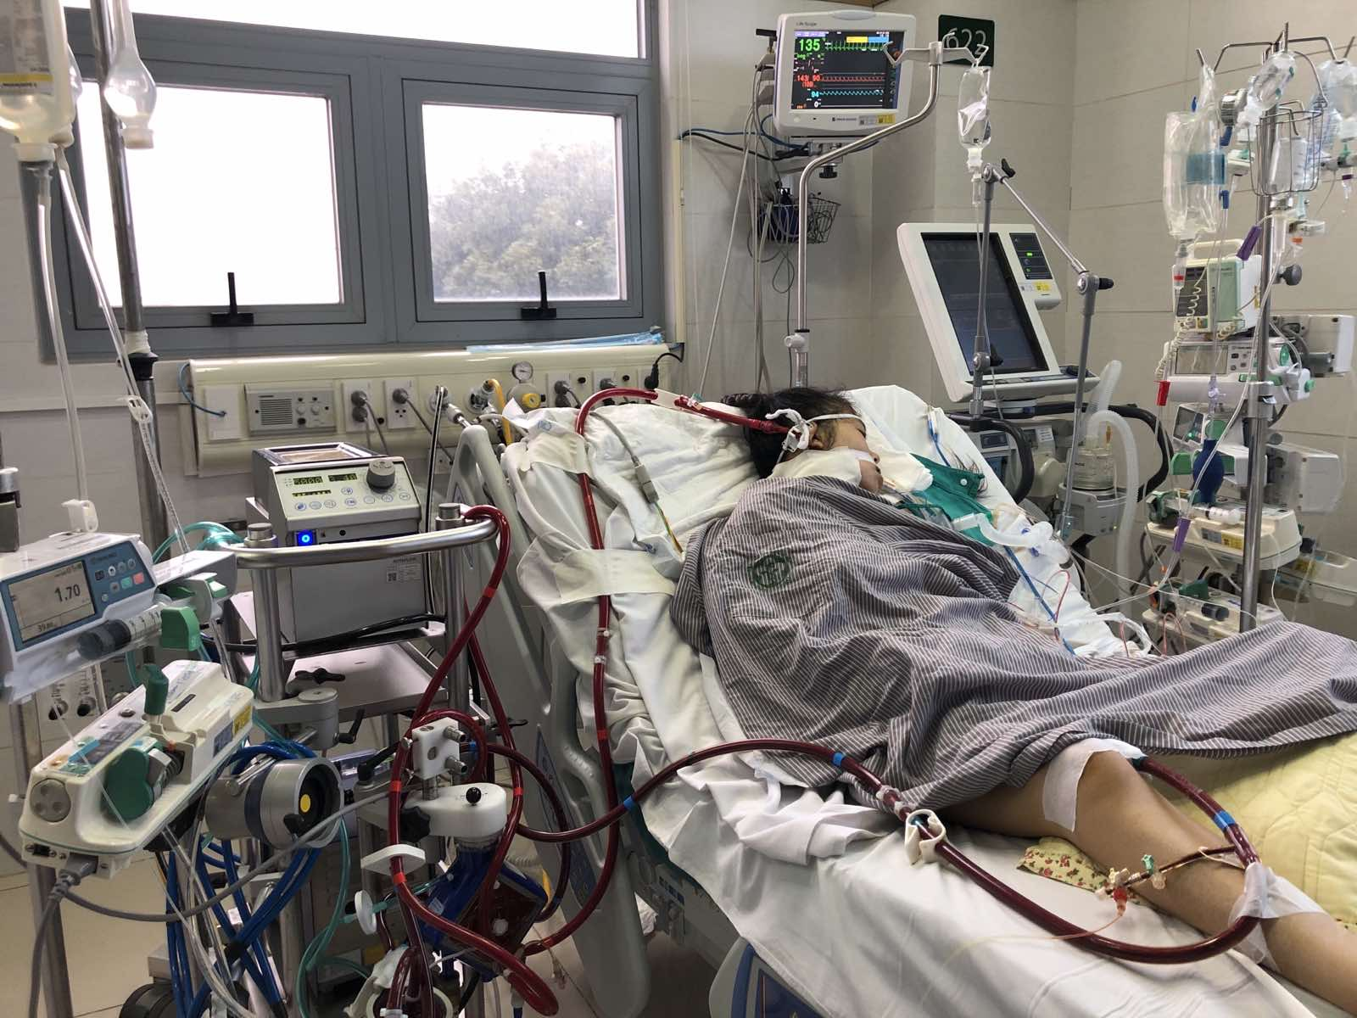
Kỹ thuật trao đổi oxy qua màng tại giường (ECMO)

Slide 38
Điều trị
Lọc máu hấp phụ cytokine :Hoặc tác động vào cơ chế bệnh sinh ( loại bỏ cytokine) làm giảm tổn thương phổi ( Lọc máu hấp phụ cytokine ) bước đầu thành công ở BN nhiễm cúm nặng( màng lọc PMX,màng Oxiris…)
Cần làm sớm 2- 4 ngày đầu

Slide 39
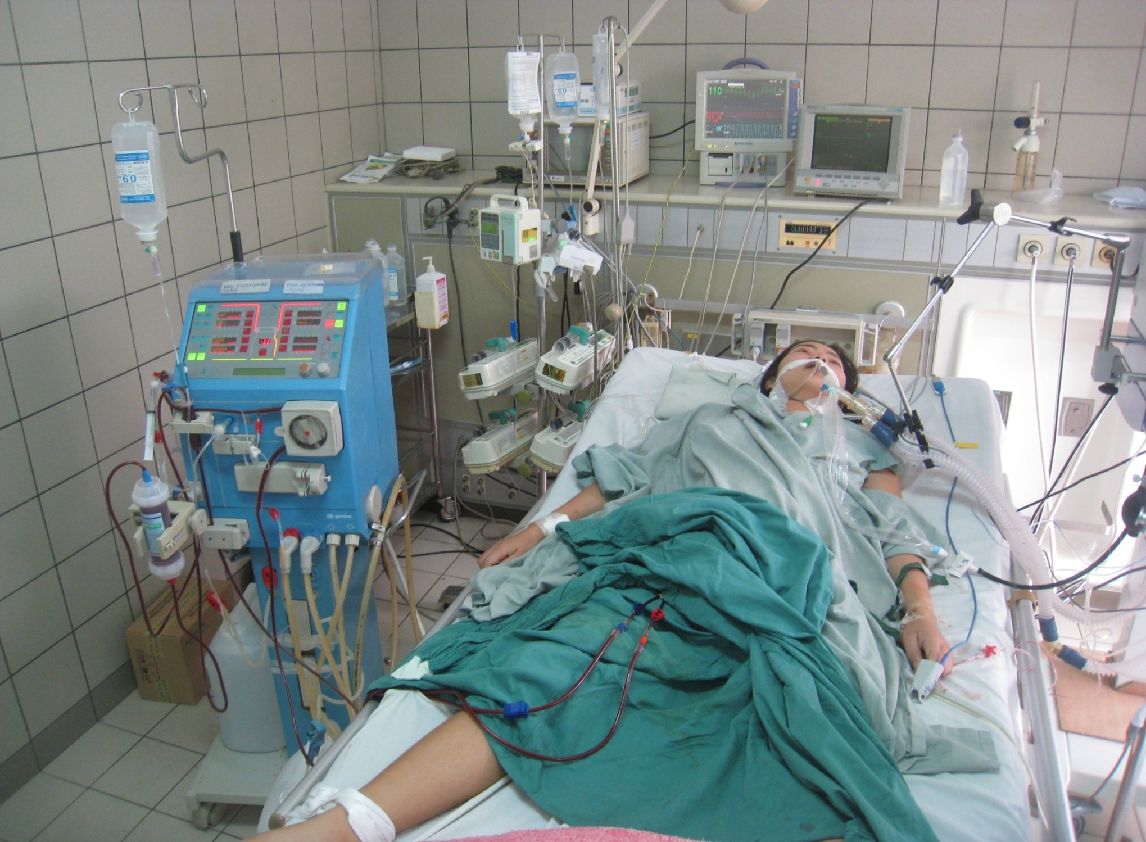
sul

Slide 40
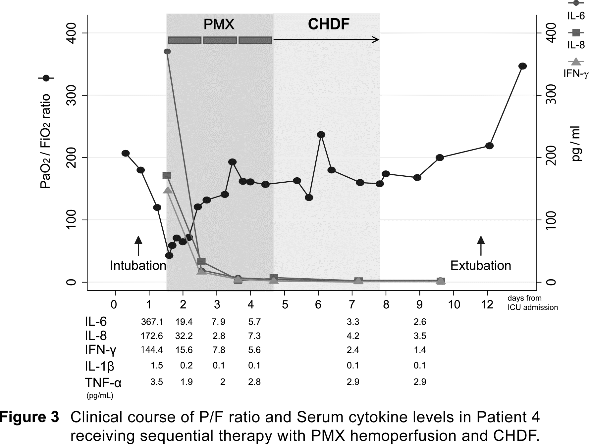
CA LÂM SÀNG ARDS DO CÚM A H5N1 ĐƯỢC CHỮA TRỊ THÀNH CÔNG NHỜ SỬ DỤNG QUẢ LỌC PMX
Kudo k, et al. Clinical preparedness for severe pneumonia with highly pathogenic avian influenza A (H5N1): Experiences of cases in Vietnam. Resp Inv 2012: http://dx.doi.org/10.1016/j.resinv.2012.08.005

Slide 41
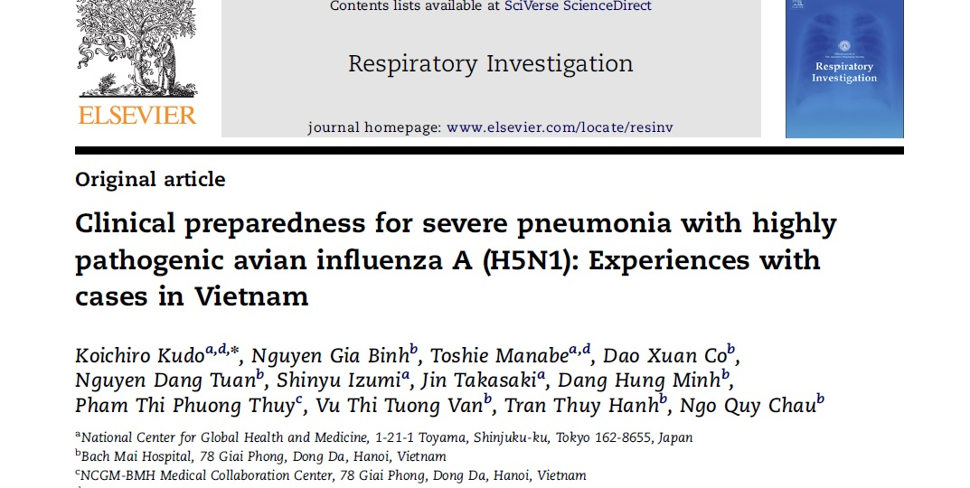

Slide 42
Tóm tắt
Sớm
Trung gian
Muộn
Kiểm soát bệnh nền điều trị nguyên nhân
Thể tích lưu thông thấp
Đặt lại PEEP
Thông khí nằm sấp
Thuốc giãn cơ
Dự phòng DVT & loét do
Lọc máu hấp phụ cytokine
Kiểm soát dịch & an thần
Dùng corticosteroid
Không
Không
?
CST, static compliance; VD/VT, deadspace ratio; PVR, pulmonary vascular resistance; Qs/Qt, shunt fraction; PEEP, positive end-expiratory pressure; , increased; , decreased.
Notes:
When I manage a patient with ARDS, I try to keep in mind his stage of ARDS in daily basis. In early stage, alveolar recruitment maneuver and PEEP titration, prone positing is key element of our strategy in the management of ARDS. We usually have set the tidal volume 6~8 mL/kg. However, after the randomized controlled trial report of National Heart, Lung, and Blood Institute ARDS network of US, in which 6 ml/kg of low tidal volume reduced mortality by 22% compared with traditional 12 ml/kg of tidal volume in patients with ALI, published last year at New England Journal of Medicine, we set the tidal volume around 6 ml/kg. In late stage of ARDS, we usually reduce the PEEP level through the PEEP titration. In very refractory case, we try steroid in late stage of ARDS, who is not evident in infection. Now I would like to introduce a case, who we experienced recently.

Slide 43
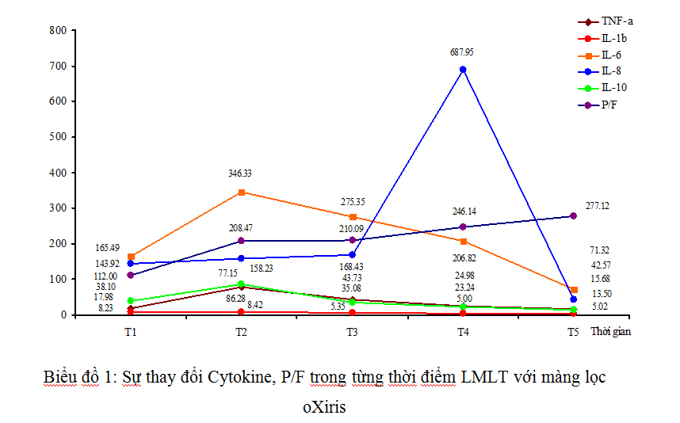
NC sử dụng màng lọc oXiris Cho BN ARDS
Nồng độ IL-6 và IL-8 và IL-10 trong máu giảm có ý nghĩa thống kê tại các thời điểm sau lọc máu
Cải thiện oxy hóa máu có ý nghĩa ở nhóm BN sống sau mỗi quả lọc oXiris.: Tăng PaO2; Tăng tỷ lệ PaO2/FiO2, giảm tỷ lệ A-aDO2 rõ rệt từ T1 đến T5.
Nồng độ IL-1β ở hầu hết các lần định lượng đều dưới ngưỡng định lượng (<5pg/ml). NĐộ TNF-α không thay đổi
Tỷ lệ BN sống cao hơn so với nhiều NC nhóm BN suy đa tạng
Đề tài cấp NN 2019-khoa HSTC BVBM

Slide 44
Điều trị
3. Cân bằng nước dịch
Để BN hơi khô (cân bằng dịch âm): hạn chế dịch truyền hoặc dùng lợi tiểu,albumin máu >30 g/l
Ở BN huyết động không ổn định: vẫn cần truyền dịch và thuốc vận mạch để đảm HA
Chú ý tới chức năng thận
4. Thuốc:
An thần và giãn cơ: được sử dụng trong giai đoạn cấp để đảm bảo cho BN thở theo máy
Corticoid: hiện tại liều cao trong giai đoạn đầu (<5 ngày) cho kết quả âm tính. Có thể có giá trị ở giai đoạn muộn

Slide 45
Điều trị
4. Thuốc (tiếp)
Surfactant: có thể cải thiện CN phổi, đặc biệt ở tre em thiếu tháng không cải thiện tiên lượng ở BN ARDS do NKH.
Nitric oxide: cải thiện ôxy hoá máu do cải thiện tỷ số V/Q. Không cải thiện được tiên lượng.
Elaspol: ức chế men elaspase của bạch cầu trung tính (đang n/c)
5. Điều trị nguyên nhân
Tuỳ từng nguyên nhân
Chỉ khi nào loại bỏ được nguyên nhân gây ARDS mới có thể đưa BN ra khỏi tình trạng suy hô hấp do ARDS.

Slide 46
Biến chứng
1. Viêm phổi bệnh viện: khó tránh, hạn chế bằng cách: tuân thủ nghiêm ngặt qui tắc vệ sinh, dụng cụ dùng 1 lần, kháng sinh theo điều tra dịch tễ tại cơ sở đó.
2. Tràn khí màng phổi: hay gặp và là 1 nguyên nhân gây tử vong, hạn chế bằng cách thở kiểu PCV, giới hạn áp lực thấp nhất có thể được, khi TKMP bắt buộc phải giảm PEEP đến mức thấp nhất có thể được, kết hợp dẫn lưu ống lớn, áp lực hút cao hơn áp lực máy thở.

Slide 47
ARDS
Giãn cơ giai đoạn sớm
Lọc máu hấp phụ cytokine
( P/F < 200)
V_{T} 6 ml /kg lý tưởng, ( cân thực nếu BMI <18) tấn số thấp
P_{plat} < 28 -30 cmH₂O
PEEP(ARDS_{net})
Đạt tối ưu
Có
Không
Cai máy
Giữ nguyên cài đặt
P_{plat}
FiO₂
PaCO₂
Huy động phế nang và giảm dần PEEP
Nằm sấp
Biện pháp khác
ECMO
HFOV
/iNO
PECLA

Slide 48
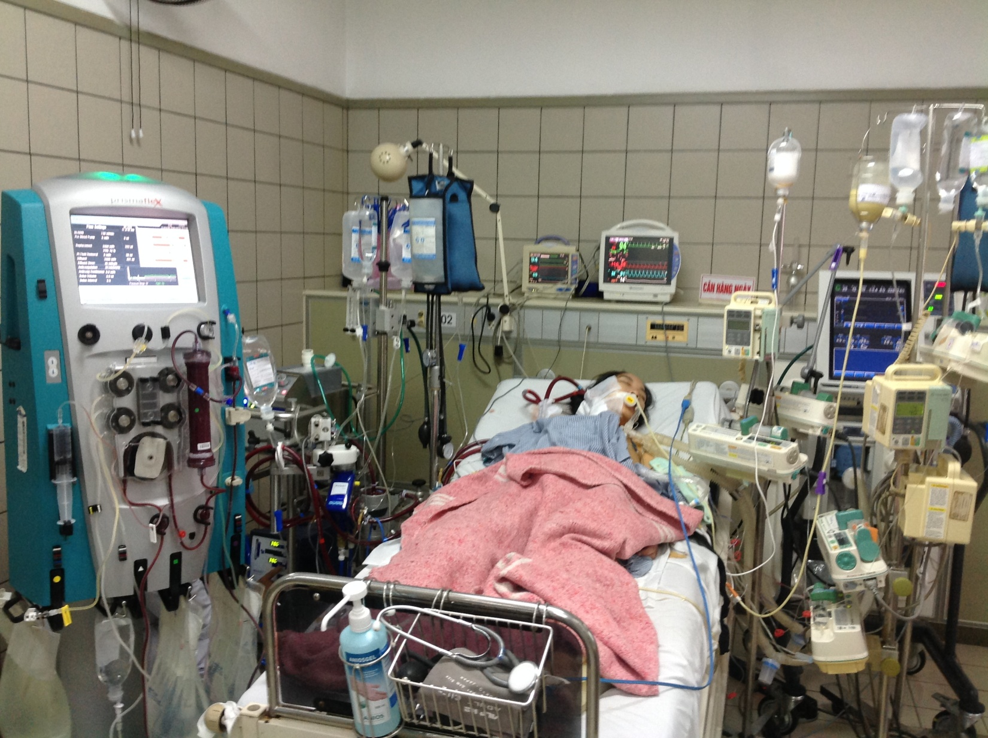
PHỐI HỢP CÁC BIỆN PHÁP ĐIỀU TRỊ BỆNH NHÂN SỐC,SUY ĐA TẠNG DO NHIỄM VIRUS (CÚM,nCoV…)

